Slide 1
第3章 信息系统建设概论

Slide 2
本章主要内容
3.1 信息系统建设是复杂的社会过程
3.2 信息系统建设的一般方法
3.3 信息系统的生命周期
3.4 基于生命周期的开发方法
3.5 基于开发技术的开发方法
3.6 信息系统开发的组织管理
3.7 信息系统开发工具（CASE工具）

Slide 3
3.1 信息系统建设是复杂的社会过程
1. 信息系统的复杂性体现在：
技术手段复杂
内容复杂，目标多样
投资密度大，效益难以计算
环境复杂多变

Slide 4
技术的复杂性
计算机硬、软件技术
数据通讯与网络技术
各种信息采集与存贮
各种控制与决策方法
建模与仿真技术
人工智能技术
技术方案难以检验证明(样品？实物模型？)

Slide 5
内容的复杂性
一个组织的管理与业务信息量大、面广，形式多样、来源繁杂，信息内容和处理要求又涉及到广泛的学科和事业领域。
一个组织的信息系统必是一个规模庞大，结构复杂，具备多种功能、实现多个目标的大系统
一个组织内各类机构和人员的信息需求不尽相同，有些需求可能相互冲突，需求的不确定性和可变性非常大。
组织和外部环境之间的数据交换难以控制。

Slide 6
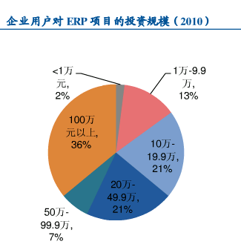
投资的密集性
信息系统的建设，需要巨额投资，是一种资金密集型的建设项目
智力密集型或者知识密集型
需用大量人工，是劳动密集型项目
效益难以计算
Notes:
至上世纪90年代初，沃尔玛在电脑和卫星通信系统上就已经投资了7亿美元，用于物流控制。
苏宁电器的信息化改造，在软硬件上的初期投资已经达到8000万元

Slide 7
信息系统建设的统计数据
据国外1995年对365家公司的调查：
31％的信息系统项目在完成之前被取消
53％的项目没有达到预定功能
在3682个项目中只有12％的项目按时和按预算完成
据某顾问公司2004年报告(对4万个信息系统项目的调查)
ERP失败率达到70%
成功项目只能达到34%
有争议的项目达到51%
失败项目达到15%
成功的含义：在规定的时间内，以规定的预算完成规定的目标。

Slide 8
环境的复杂性
涉及到组织内部各级机构、管理人员
涉及组织面临的外部环境及发展趋势
要考虑管理体制、管理思想、管理方法和管理手段的相互匹配、相互促进
考虑人的习惯、心理状态及现行的制度、惯例和社会、政治诸因素

Slide 9
信息系统开发是一个社会过程
问题描述和方案验证不同于一般技术工程
技术工程问题明确，可以模拟，或制作实物模型、样品进行验证，信息系统的问题确定性差，难以提前验证解决方案。
人的影响
信息系统是人机系统，有来自于人的障碍。如了解、沟通、实施困难。
社会环境的影响
如政策、竞争、文化观念等对信息系统影响力很大，不同于纯技术工程。

Slide 10
3.2 信息系统建设的一般方法
3.2.1 早期方法的不足
早期，人们对信息系统的复杂性缺乏足够的认识，认为信息系统无非是“大程序”，缺乏科学的开发方法：
目标含糊
通信误解
步骤混乱
缺乏管理控制

Slide 11
3.2.2 系统方法的应用
系统科学方法为人们提供了新的思维模式，是研究复杂系统的有效工具。
钱学森曾指出“系统工程是组织管理系统的规划、研究、制造、试验和使用的科学方法，使一种对所有系统都具有普遍意义的方法”。
系统方法在信息系统建设中的应用：
还原论与整体论相结合
微观分析与宏观综合相结合
定性判断与定量计算相结合
严格生命周期阶段与反复迭代相结合
Notes:
还原论，整体论：Page50
还原论：部分之和等于整体
整体论：部分之和大于整体

Slide 12
3.2.3 系统建模/模型化
分析研究复杂系统问题，建模是一种基本手段。
建模（modeling）就是为描述系统的构成和行为，对现实系统的各种因素进行适当筛选，用一定方式（数学公式、符号、图形、图像等）表示现实系统的过程。
建模也称模型化。

Slide 13
1. 系统模型的概念
系统模型是指以某种确定的形式（如文字、符号、图表、实物、数学公式等），对系统某一方面本质属性的描述。
一个适用的系统模型应该具有如下3个特征：
它是现实系统的抽象或模仿；
它是由反映系统本质或特征的主要因素（要素）构成的；
它集中体现了这些主要因素之间的关系。
根据抽象程度：概念模型、逻辑模型和物理模型。
根据对时间的依赖：静态模型和动态模型。
全面彻底地描述一个系统，通常需要使用多个模型。

Slide 14
2.信息系统模型
信息系统模型描述计算机信息系统的状况。
每种模型都有其标准符号、惯例、语法规则和用途，当这一组符号和规则形成了一套完整严谨的表示语言，就形成建模语言。
因为信息系统是为管理服务的，因此有些模型在管理系统和信息系统中通用，如流程图、状态图 、决策树/决策表等。
模型名称 | 用途
业务流程图 | 描述不同职能部门业务活动分工和活动过程的模型
数据流图 | 描述数据的产生、处理、存储和去向的信息处理模型
程序流程图 | 描述程序完成顺序、分支、循环等处理过程的模型
实体关系图 | 描述系统中有价值的实体及其关系的数据模型
模块结构图 | 描述软件功能模块及其调用关系的层次模型
判定表、判定树 | 描述决策条件及其行动关系的模型
UML (类图、用例图、顺序图…等) | 描述软件系统结构及行为的一组模型
Notes:
见Page51页表3.1

Slide 15
3.信息系统模型的作用
对复杂问题进行简化描述，帮助有关人员快速、简单直观、准确地了解系统；
建模的过程使得分析师和设计师能更全面地研究系统，深思熟虑，减少遗漏，以形成更成熟的方案；
各阶段产生的模型为后续阶段的有关人员提供了工作依据；
为项目各类人员提供了统一的交流工具，利于沟通和团队合作；
为项目验收和将来的维护工作提供了文档依据；
利用工具将模型映射为特定平台的可执行代码（MDD，Model-Driven Development），减少开发人员工作量。

Slide 16
3.2.4 建立管理模型
管理模型描述组织的状况，包括：
组织的静态特征，如组织结构图、实体关系图
动态特征，如任务分解图、状态转换图、甘特图、PERT图
业务流程，如流程图
业务规则，如决策树、决策表
管理系统
静态特征(组织机构、对象、角色)
动态特征（行为/事件/行动/状态）
业务流程
业务规则
…….
模型
Notes:
见Page26的图2.4，信息系统的开发本质就是建立管理模型并转化为信息处理模型的过程。

Slide 17
管理模型的主要内容
静态建模：
ER模型
动态建模：
JSD方法
过程建模:
用流程图，数据流图描述企业的各个业务过程。
商务规则
企业动作中的特定要求、必须遵守的约束和条件。
Notes:
ER: entity-relationship Page53图3.2
JSD（ Jackson system development） Page53图3.3，Page54图3.4

Slide 18
3.2.5 统一建模语言UML
统一建模语言UML（unified modeling language）是由单一元模型支持的一组图示法。这些图示法有助于表达与设计软件系统，特别是采用面向对象方法构造的软件系统。
UML通过不同的图来描述系统的结构（structure）、行为（behavior）、交互过程（interaction）。
UML 2.2中一共定义了14种图（diagram）：
系统结构：类图、对象图、包图、构件图、部署图等
系统行为：活动图、状态图、用例图
交互过程：通信图、顺序图、计时图等

Slide 19
UML 5种视图
(1)用例视图（use case view)描述系统的功能需求，是最终用户、分析人员和测试 人员看到的系统行为。该视图把系统的基本需求捕获为用例并提供构造其他视图的 基础。
(2)逻辑视图（logic view)描述系统的基本逻辑结构，是问题的逻辑解决方案，展示 对象和类是如何组成系统、实现系统行为的。
(3)进程视图（process view)用于描述系统性能、可伸缩性和吞吐量的设计，包含了 形成系统并发与同步机制的线程和进程。
(4)实现视图（implementation view)用于描述系统组装和配置管理、表达软件成分 的组织结构，包含用于装配与发布物理系统的构件和文件。
(5)部署视图（deployment view)描述组成物理系统的部件的分布、交付和安装，包含 了形成系统硬件拓扑结构的节点。

Slide 20
UML 1.x 9种图
UML用例UML图图 | 分类
UML用例图(use case diagram) | 行为图
UML类图（class diagram） | 结构图
UML对象图(object diagram) | 结构图
UML时序图+UML协作图 Sequence diagram + collaboration diagram | 行为图
UML状态图(state chart diagram) | 行为图
UML活动图(activity diagram) | 行为图
UML构件图(component diagram) | 结构图
UML部署图(deployment diagram) | 结构图
Notes:
https://blog.csdn.net/qq_42758288/article/details/86620768

Slide 21
3.3 信息系统的生命周期
信息系统开发围绕信息系统生命周期来进行，有时也称系统开发生命周期（SDLC，System Development Life Cycle），体现系统工程的思想。
包含5个阶段：
规划、分析、设计、实施、运维

Slide 22
信息系统的生命周期
开发
请求
系统评价
初步调查
可行性研究
系统维护
验收
审批
运行维护
系统规划
系统转换
详细调查
系统实施
系统分析
编程调试
系统设计
逻辑设计
审查
审查
详细设计
总体设计

Slide 23
各阶段任务
系统规划阶段
确定信息系统的发展规划；企业业务流程的识别、改革与创新；对建设新系统的需求作出初步研究，确定信息系统的总体结构；确定系统的备选方案，对这些方案进行可行性分析
系统分析阶段：做什么？
详细调查，确定系统的基本目标和逻辑功能要求
系统设计阶段：怎么做？
根据系统说明书中规定的功能要求，考虑实际条件，具体设计实现逻辑模型的技术方案
系统实施阶段
计算机等设备的购置、安装和调试；编写、调试和测试程序；人员培训；数据准备或转换；系统调试与转换
系统运行和维护阶段
运行情况的记录；必要的修改；评价和总结等
Notes:
各个阶段的主要成果及审核安排如Page59的图3.6所示

Slide 24
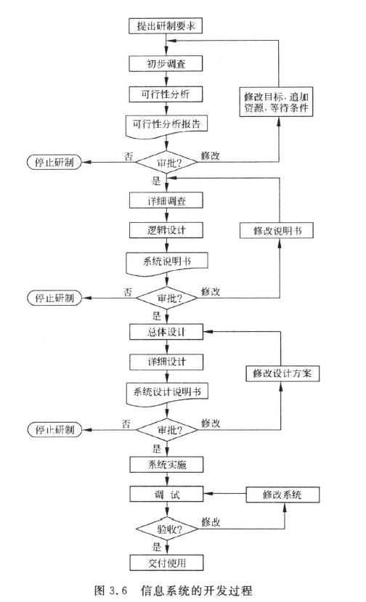
Notes:
各个阶段的主要成果及审核安排如Page59的图3.6所示

Slide 25
3.4 基于生命周期的开发方法
开发过程的研究和经验的总结：
瀑布开发方法
原型开发方法
迭代开发方法
螺旋开发方法
敏捷开发方法
……

Slide 26
3.4.1 瀑布开发方法
强调阶段的划分和阶段严格的顺序
各阶段工作任务明确，要求文档完备性
是一种严格线性的按阶段顺序的、逐步细化的开发模式，消除了软件开发的随意性
规划
分析
设计
编程
测试
维护

Slide 27
瀑布方法的特点
简单易用，容易理解
开发的进程一个顺着一个，没有反馈过程，需要严密控制
允许基线和配置早期接收控制
一个新的项目不适合这个模型
用户直到项目结束才能看到质量如何
不允许或者严格限制变更

Slide 28
瀑布方法的不足
需求：客户常常难以表达真正的需求，而这种模型却要求严格的阶段性成果，返工困难，变更代价很大
风险：客户要等到开发周期的晚期才能看到程序运行的测试版本，这时若发现大的错误，可能引起客户的惊慌，其后果也可能是灾难性的
效率：因为前后任务的依赖关系，成员不能并行工作，有可能花在等待的时间比开发的时间要长，即所谓的“堵塞状态”
适用于一些需求已明确并且变化较少的信息系统

Slide 29
3.4.2 原型开发方法
原型——快速建立起来的可以在计算机上运行的程序，通常选取信息系统中某个关键功能作为原型。
构造原型
分析
设计
编程
设计
编程
测试

Slide 30
原型方法的特点和应用场合
用户积极参与
原型的开发没有严密的阶段性
短期获得测试版本，降低风险
应用于以下场合：
需求含糊，用户不能标识出详细的输入、处理和输出需求
设计方案不明确，开发人员不能确定算法的有效性、操作系统的适应性或人机交互的有效性

Slide 31
原型方法的不足
用户随意无止境的需求变化，因为用户容易产生误解，认为系统很容易被构造和修改
如果采用原型基础上继续构造，由于修补过度，软件质量不易于保证
开发人员为了快速构造原型，可能会采用不合适的操作系统、语言、算法等，造成后期风险，如系统适应性差、维护困难等

Slide 32
3.4.3 迭代开发方法
一条直线一次性到达目的总是困难的。
紧迫的市场期限和快速变化使得难以一次性完成整个软件产品，解决方法是先提交一个有限的版本，细节部分逐步增加，即多次迭代后完成系统。融合了瀑布方法和原型方法。
整个开发工作被组织为一系列的短小的、固定长度的小项目，被称为一系列的迭代。
有两种迭代：
增量迭代：迭代周期完成一个增量，然后集成
进化迭代：迭代周期内包含演化和完善

Slide 33
增量迭代方法的特点
以功能递增的方式进行软件开发（可并行化）
能较快地产生可操作的系统
在每一步递增中，都可以把用户/开发者的经验结合到不断求精的下一个增量中
可改善测试效果和降低软件开发总成本。
这个过程好比搭积木。
增量4
分析
设计
编码
测试
功能
增量3
分析
设计
编码
测试
增量2
分析
设计
编码
测试
增量1
分析
设计
编码
测试
时间

Slide 34
增量迭代方法的应用场合
项目开始，明确了需求的大部分，但是需求可能会发生变化
对于市场和用户把握不是很准，需要逐步了解
对于有庞大和复杂功能的系统进行功能改进，本身就需要一步一步实施的。

Slide 35
进化迭代方法的特点
进化迭代与增量迭代的区别是在每个迭代周期是对上一次迭代的演化和完善。
比如可以将一个软件功能的编程划分了多个迭代周期，每个迭代是对该功能的补充和进化。
这个过程好比滚雪球。

Slide 36
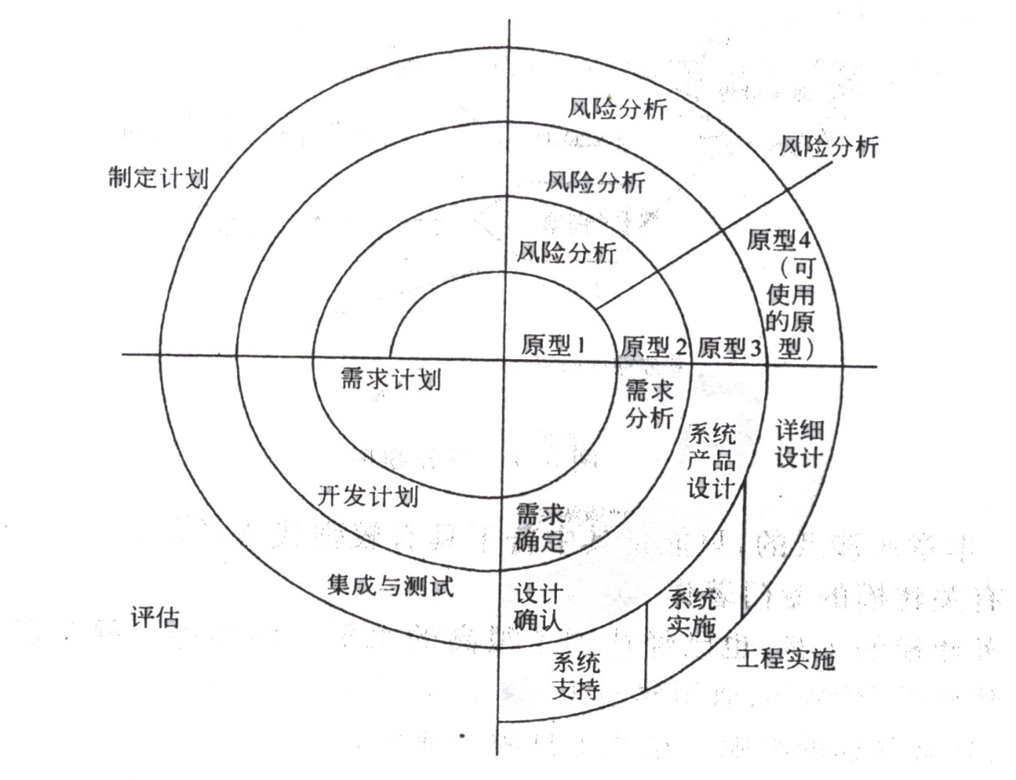
3.4.4 螺旋开发方法
螺旋方法——把软件开发过程定义成不断上升的螺旋周期，每个周期划分为计划、风险分析、实施和评价四个方面。沿螺线自内向外每旋转一圈便开发出更为完善的一个新的软件版本。
这里的原型不是用于验证的原型系统，而是最终要交付的成品系统。
Notes:
螺旋开发方法在每个迭代周期内加入风险分析。
见Page63的图3.10

Slide 37
螺旋方法的特点和应用场合
风险驱动，可以在生命周期早期强制性的确定项目中存在的风险
需要开发人员具有相当丰富的风险评估经验和专门知识
要求用户参与阶段评价，对用户要求较高
适用于：
单位内部开发的大规模软件项目
风险是项目的主要制约因素
可能会发生重大变更
采用新技术

Slide 38
3.4.5 敏捷开发过程
敏捷过程（agile process）是一系列轻量的过程模型的总称，致力于在无过程和过于繁琐的过程中达到一种平衡，强调对需求变化的敏捷响应，以不多的步骤过程获取满意的结果。
敏捷软件开发宣言：
个体和交互 胜过 过程和工具
可以工作的软件 胜过 面面惧到的文档
客户合作 胜过 合同谈判
响应变化 胜过 遵循变化
虽然右项也有价值，但我们认为左项具有更大的价值。
基于迭代开发方法探索出的成功实践。
Notes:
敏捷宣言指导我们以价值导向来实施项目。我们同样需要流程、工具、文档以及计划，然而相对于这些，我们关注点需要更多的聚焦于从事项目的人、正在进行中的产品、合作和灵活性。

Slide 39
敏捷开发过程的代表性产品
一些公司或团体纷纷推出规范化的过程产品：
IBM统一过程RUP（Rational Unified Process，迭代过程的代表，重量级过程）
微软MSF(Microsoft Solutions Framework )
敏捷：极限编程、Scrum（轻量级过程）
……

Slide 40
3.5 基于开发技术的开发方法
信息系统通常十分复杂，通常会借助于模型对它进行研究、认识、描述和设计。
本节从模型化的角度探讨信息系统不同开发方法的形成和各自特点。

Slide 41
3.5.1 管理模型到信息模型
信息系统模型最核心的是信息处理模型，应考虑两个方面：
信息处理模型最核心的是软件结构模型，而软件模型由计算机程序语言的特性来决定。
机器语言、汇编语言、C、C++……
信息处理模型来源于管理模型，而管理系统模型包含以下方面：
管理系统
静态特征(对象、属性、关系)
动态特征（行为/事件/行动/状态）
业务流程
业务规则
…….
模型

Slide 42
信息处理模型
管理模型抽象描述了需要解决的管理问题（问题空间），而信息处理模型则回答信息系统将如何解决问题（解空间）
这个求解过程中最核心的内容在于信息处理模型中的软件系统。
管理领域及问题
信息系统学科
管理模型
信息处理模型
信息系统
系统实现条件
技术
环境
Notes:
Page26 图2.4

Slide 43
信息处理模型
信息系统包含硬件、软件、信息等组成要素。
但其中软件系统的状态比硬件系统的状态往往要多若干数量级，只有找到控制和降低软件复杂性的方法，才能根本地控制和降低信息系统复杂性。
人们不断研究新的软件开发技术，试图缩小计算机世界和现实世界之间的鸿沟，从而让管理模型与信息处理模型有更高的一致性，易于转换和实现。

Slide 44
优秀的软件结构的特性
优秀的软件结构应具有以下特性：
能真实、充分地反映现实世界，包括事物和事物之间的联系，能满足用户对数据的处理要求；
易于理解，方便开发人员之间、开发人员与用户之间交换意见；
易于更改，当应用环境和应用要求改变时，能容易地对系统进行修改和扩充；
易于向计算机支持的数据结构转换。
软件结构从简单到复杂，走过了从机器指令、语句、模块封装到类封装、再到构件和服务封装的历史发展过程，不同的开发技术和软件结构催生了不同的开发方法。

Slide 45
软件结构设计的基本原则
抽象第一
抽象是人类认识世界的基本法则之一。对实际的事物进行处理，抽取所关心的、共同的、本质特征的属性，并对这些事物及其特征属性进行描述。由于抽取的是共同的、本质特征的属性，从而大大降低了系统元素的绝对数量。
层次划分
复杂系统可以先分解为子系统，逐层分解。分解的每个子集互不相交，能使注意力集中与某个子集内部及与其他子集的联系。层次和每层子集的数目为短时记忆最大容量7±2个信息块的范围之内。
模型化
提出以模型代替真实系统进行模拟实验，达到认识真实系统特性和规律性的方法。
Notes:
美国心理学家 Miller 有关短时记忆容量的研究表明，保持在短时记忆的刺激项目大约为7个，人的短时记忆广度为7±2个组块。^{[3]}

Slide 46
3.5.2 结构化开发方法
结构化方法论（Structured Methodology）是计算学科的一种典型的系统开发方法论。
它采用了系统科学的思想方法，从层次的角度，自顶向下地分析和设计系统，即抽象与分解。
系统可用高级的抽象概念来理解和构造, 这些高级的抽象概念又可用较低级的抽象概念来理解和构造，如此进行下去，直到最低层次的模块可以表示成某种程序设计语言的语句为止。

Slide 47
结构化开发方法
也称为 面向功能/面向过程/面向数据流 的软件开发方法
结构化方法包括结构化分析（Structured Analysis，简称SA）、结构化设计（Structured Design，简称SD）和结构化程序设计（Structured Program，简称SP）三部分内容：
结构化分析（SA）对软件进行需求分析，以数据流图表示
结构化设计（SD）进行总体设计，以结构图表示
结构化编程（SP），以程序流程图表示

Slide 48
结构化开发方法的形成/1
结构化程序设计SP方法的产生
结构化方法起源于结构化程序设计语言。在使用SP之前，程序员都是按照各自的习惯和思路来编写程序，没有统一的标准，这样编写的程序可读性差，更为严重的是程序的可维护性极差，经过研究发现，造成这一现象的根本原因是程序的结构问题。
1966年，C.BÖhm和G.Jacopini提出了关于“程序结构”的理论，并给出了任何程序的逻辑结构都可以用顺序结构、选择结构和循环结构来表示的证明。在程序结构理论的基础上，1968年，戴克斯特拉提出了“GOTO语句是有害的”的问题，并引起普遍重视，SP逐渐形成，并成为计算机软件领域的重要方法，对计算机软件的发展具有重要的意义。伴随着SP的形成，相继出现了Modula-2、C以及Ada等结构化程序设计语言。

Slide 49
结构化开发方法的形成/2
结构化设计方法SD的形成
结构化程序设计需要事先设计好每一个具体的功能模块，然后将这些设计好的模块组装成一个软件系统。
源于结构化程序设计思想的结构化设计方法就是要解决模块的构建问题。1974年，W.Stevens、G.Myers和L.Constantine等人在《IBM系统》（IBM System）杂志上发表了《结构化设计》（Structured Design）论文，为结构化设计方法奠定了思想基础。
结构化分析方法SA的形成
结构化设计方法建立在系统需求明确的基础上。如何明确系统的需求，就是结构化分析所要解决的问题。
结构化分析方法产生于20世纪70年代中期，最初的倡导者有Tom Demarco、Ed Yourdon等人。
结构化分析在20世纪80年代又得到了进一步的发展，并随着Ed Yourdon于1989年所著的《现代结构化分析》（Modern Structured Analysis）的出版而流行开来。现代结构化分析更强调建模的重要性。
Notes:
SD：结构化设计
SA：结构化分析

Slide 50
结构化模型—数据流图
模型的层次和分解：
Notes:
SD：结构化设计
SA：结构化分析

Slide 51
结构化模型—模块结构图
图书馆管理系统
图书管理
读者管理
借还书管理
新书登记
旧书淘汰
书目查询
读者登记
读者删除
借书
还书
查询
借阅排行
……
删除读者记录
根据卡号查读者
根据书号查图书
判读者结束资格
保存借书记录
……
Notes:
SD：结构化设计
SA：结构化分析

Slide 52
3.5.3 面向对象开发方法
面向对象(object-oriented)方法具有很强的类和对象的概念，因此它就能很自然地直观地模拟人类认识客观世界的方式，包括：
客观世界的任何事物都是对象(object)。它们都有一些静态特征和有关行为。
对象之间有抽象与具体、群体与个体、整体与部分等几种关系，这些关系构成对象的网络结构。
抽象的对象所具有的性质，自然地成为具体对象的性质，而不必说明（继承性，inheritance)。
对象之间可以互送消息(message)，通过消息进行交互和协作。

Slide 53
面向对象方法举例
汽车作为一个对象，有排量、颜色、行驶里程等数据，有启动、行驶、停止、熄火等行为，驾驶员的点火事件可以触发汽车的启动操作，踩下油门事件会触发汽车行驶，行驶行为将造成行驶里程发生改变。
在计算机赛车游戏里，面向对象程序设计可以将汽车设计为一个软件对象（class）。

Slide 54
面向对象开发方法的形成/1
面向对象程序设计OOP的产生
面向对象的概念（Object-Oriented,简称OO）始于1966年的一种高级抽象语言Simula。为仿真一个实际问题，引入了数据抽象和类的概念。
几年后出现的Smalltalk语言被认为是第一个真正面向对象的编程语言。它吸取了Simula中类的概念，规定一切都是对象，程序设计以尽可能自动化的单元来进行，并开始用于实现基于对象的图形用户界面。
随着上世纪80年代中期一些面向对象语言如C++的出现，对象不仅与名词相关联，还包括事件和过程。可视化编程语言VB可以说是面向对象程序设计（OOP）最为成功的应用之一。并从此走向普及。

Slide 55
面向对象开发方法的形成/2
面向对象的分析与设计方法的形成
1982-1992年间，出现了一些具代表性的OO方法论
Sally Shlare and Steve Mellor, "Recursive Design Approach"
Peter Coad and Ed Yourdon, "Prototype-Oriented Approach"
Grady Booch (at Rational Software), "Booch Method"
Jim Rumbaugh (at General Electric), "Object Modeling Technique" (OMT)
James Martin and Jim Odell
Ivar Jacobson (at Ericsson), "OOSE"
面向对象的分析OOA，其任务是了解问题域所涉及的对象、对象间的关系和作用，然后构造问题的对象模型，力争该模型能真实地反映出所要解决的“实质问题”。
接着根据所应用的软件开发环境，基于OOA的对象模型在软件系统内设设计各个对象、对象间的关系（如层次关系、继承关系等）、对象间的通信方式等，即OOD。

Slide 56
面向对象模型—类图
面向对象分析（OOA）、设计（OOD）和程序设计（OOP）最重要的模型图是对象图/类图 class diagram

Slide 57
面向对象模型—顺序图
对象之间有交互，一个对象像另一个对象发送服务请求消息，接收对象进行响应 sequence diagram

Slide 58
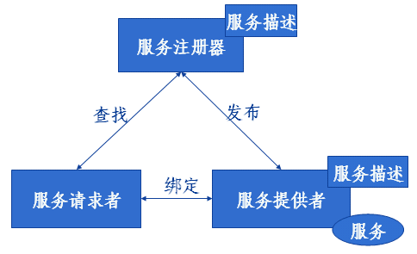
3.5.4 面向服务开发方法
将应用程序的不同功能单元 定义为服务(service)，通过服务间定义良好的接口和契约(contract)联系起来。
面向服务是从业务角度出发考虑问题的，服务是可以独立封装的业务功能组件，提升了模型的抽象层次，它继承并加强了结构化和面向对象方法的通用软件结构设计思想，还增添了一些其他的主题，例如服务编排、服务库和服务总线中间件模式。

Slide 59
面向服务方法的形成
为了实现远程分布式的过程调用，在20世纪90年代出现了面向组件的编程技术，如J2EE、CORBA、DCOM等。
组件就是将程序进行封装，定义一些接口让外部调用。客户端调用接口时，客户端和服务器端之间以特定的传输协议进行通信，客户端不需要了解接口是如何具体实现的，也不要引用服务器端的实现类。
由于组件技术标准不统一，导致不同技术实现的组件之间无法相互调用。2000年开始万维网联盟（World WideWeb Consortium，W3C）基于互联网标准，发布了统一的Web服务标准，异构系统之间可以实现远程交互。
不久，专家学者和各大厂商开始推广和普及面向服务的体系架构（Service-OrientedArchitecture，SOA），并共同努力制定了中立的SOA标准，面向服务的开发进入实施阶段。

Slide 60
面向服务的体系架构SOA
面向服务的体系架构（Service-Oriented Architecture，SOA）以服务为软件组成要素，服务对外定义良好的接口和契约，独立于实现服务的硬件平台、操作系统和编程语言。
从概念上讲，SOA中有三个主要的抽象级别元素：
操作：代表单个逻辑工作单元的事务。执行操作通常完成数据的存取和加工。与类的一个方法类似。
服务：代表操作的逻辑分组。例如，如果我们将客户信用视为服务，则按照客户名称获得客户信用数据、建立信用记录、更新客户信用等就代表相关的操作。
业务流程：为实现特定业务目标而执行的一组长期运行的动作或活动。例如：批准一项贷款、本科生转专业、完成订单等。业务流程包括依据一组业务规则按照有序序列执行的一系列操作。操作的排序、选择和执行称为服务或流程编排。

Slide 61
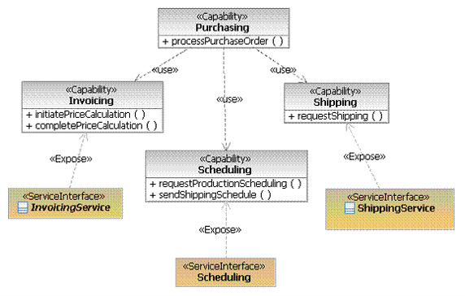
面向服务模型—服务接口
识别与订单处理有关的服务，定义服务接口
SoaML面向服务架构建模语言，是UML的扩展
Notes:
SoaML (Service-oriented architecture Modeling Language

Slide 62
不同方法的比较
结构化方法
容易理解和交流，对于大系统可以从全局逐步展开到局部，整体性较好。
结构化方法是其他系统开发方法（如面向对象方法）的基础。
面向对象
稳定可靠，有利于维护和重用，并容易实现多层分布式结构，但对前期分析设计人员要求较高，用户理解模型有困难。
面向服务
松耦合、自描述、可重用、开放标准。以XML为基础，将已有的服务进行重新组合后可以快速建立新的业务流程，要求分析有较强的业务流程的抽象能力。
以结构化方法和面向对象方法为基础。

Slide 63
3.6 系统开发的组织管理
信息系统建设要执行有计划的管理：
信息系统发展的诺兰模型
建立信息系统的基础条件
信息系统建设的相关人员
做好准备工作
选择开发方式
开展项目管理

Slide 64
3.6.1 信息系统发展的诺兰模型
信息系统遵循从初级到成熟的发展规律（诺兰模型），要根据企业的信息系统发展现状制定开发策略
诺兰模型的经验总结：
模型中的各个阶段是不能跳跃的。“欲速则不达”
预算费用
初装
蔓延
控制
集成
数据
管理
成熟

Slide 65
3.6.2 建立信息系统的基础条件
领导重视，业务人员积极性高
有一定的科学管理基础
由不同层次人员组成的技术队伍
具备必要的资源

Slide 66
3.6.3 系统开发的准备工作
有效的组织机构
各类人员的配备和分工
总经理
某总师
......
信息系统委员会
信息主管CIO
......
系统分析组
系统设计组
程序设计组
系统测试组
硬件小组
系统实施组
数据管理组
经济模型组
系统维护组

Slide 67
技术人员分类及职责
工作职务 | 职 责 和 能 力
系统分析师 | 同用户共同确定信息需求，编写系统说明书。应熟悉企业管理和信息系统开发过程，有较好的表达能力、与他人协同工作的能力。有根据信息流和组织目标改变组织职能的能力。
系统架构师 软件设计师 | 设计信息系统，定义硬件、软件方案。能综合考虑系统的性能、安全性和质量，提供最佳系统架构和软件结构。应精通计算机硬件和软件。有较强的组织能力和决策能力。
应用程序员 | 设计、调试计算机应用程序。
系统测试员 | 计划和设计测试方案，并执行测试，记录和跟踪系统缺陷。
程序维护员 | 维护现有程序。
数据库管理员 | 管理和控制企业数据库。
计算机操作员 | 操纵计算机设备。
配置管理员 | 管理开发活动中的各项资产（源代码、文档、开发人员、软件版本等），组织和协调相关项目组成员实现变更控制。
信息主管/规划员 | 规划信息系统的前景。

Slide 68
3.6.4 选择开发方式
根据资源情况选择适合的开发方式：
自行开发
委托开发
联合开发
购买现成软件产品
购买服务（SaaS/PaaS/云计算）
Notes:
SaaS: Software-as-a-Service 软件即服务
PaaS: Platform-as-a-Service平台即服务 亚马逊paas使您能够在任何环境下快速,可靠,一致地部署应用程序
PaaS也是SaaS模式的一种应用

Slide 69
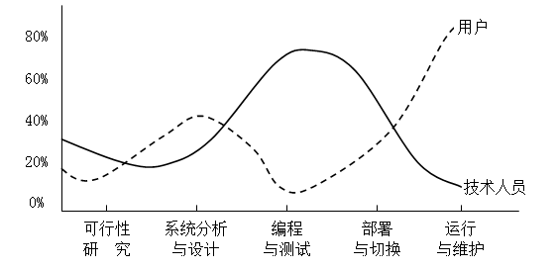
人员需求的变化
系统建设的不同阶段对人员的需求不断变化：
Notes:
用户与技术员全程参与，但在每个时间结点的参与程度有所不同。

Slide 70
3.6.5 系统开发项目管理
信息系统项目遵循项目管理的一般理论和方法，但也存在自身的特点，管理内容包括：
进度管理
成本估算和经费管理
质量管理
文档管理
人员管理
其它：需求管理、风险管理、软件配置管理
Notes:
详细内容在《信息系统项目管理》课程或书籍中讨论。

Slide 71
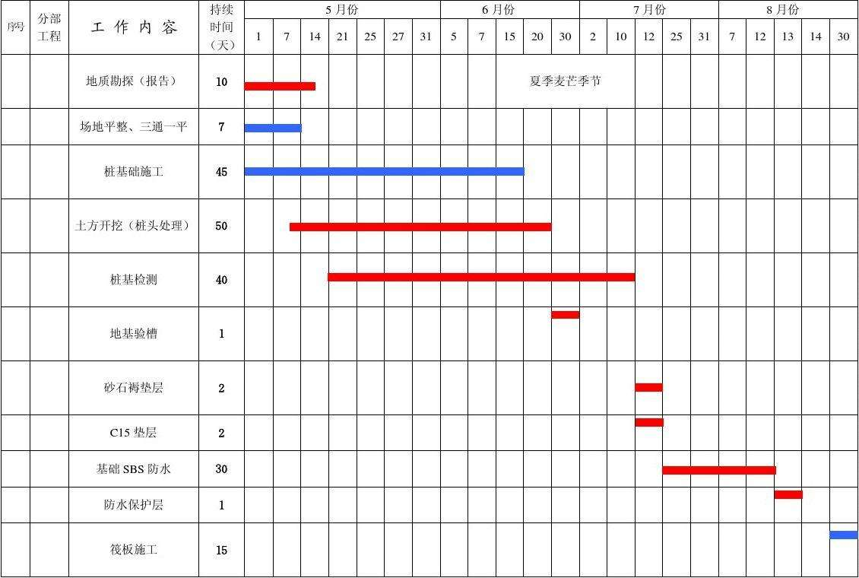
进度管理-甘特图Gantt

Slide 72
3.7 信息系统开发工具
信息系统开发工具指在系统开发生命周期各个阶段帮助开发者提高工作质量和效率的一类软件，也称为CASE（Computer Aided Software Engineering，计算机辅助软件工程）工具。
CASE工具：
它是一种软件；
它是继高级程序语言之后，软件技术进一步发展的产物；
它的目的是在软件开发过程的不同方面给予人们不同程度的支持和帮助。
Notes:
详细内容在《信息系统项目管理》课程或书籍中讨论。

Slide 73
CASE工具的类型
分析与设计工具
统称为建模工具，如IBM Rational Rose、PowerDesigner、Visio、PlantUML等
编程工具
集成开发环境（IDE，Integrated Development Environment）是目前程序员最常用的编程工具。
如Visual Studio 2010、MyEclipse、VSCode、IntelliJ Idea等
测试工具
包括测试用例的选择、测试程序与测试数据的生成、测试的执行及测试结果的评价。
运维工具
项目管理工具
Notes:
详细内容在《信息系统项目管理》课程或书籍中讨论。

Slide 74
本章小节
UML的主要内容 5种视图、9种图、各自的基本内涵
信息系统的生命周期 5个阶段、各阶段的含义、以及产生的文件
基于生命周期的开发方法共5种、各自的优缺点
结构化开发方法基本思想、面向对象开发方法（oop）基本思想有4点
诺兰模型 6个阶段
Notes:
详细内容在《信息系统项目管理》课程或书籍中讨论。

